Slide 1
Odín Mobile

Slide 2
Que es nuestro proyecto?
Es una página web pensada para gurus de la tecnología que empiezan a adentrarse en este mundo.
Proyecto basado en GSMArena, Kimovil y gsmchoice.
Comparación, visualización y explicación del mundo de la telefonía celular.
No es una página de venta, votación o red social
Útil para aquellos que empiezan a adentrarse en el mundo de la tecnología

Slide 3
Pantallas Disponibles:
Inicio
Reviews
Noticias
Comparar
Especificaciones
Login
3 CRUDs, Usuarios, Noticias, Productos (no terminados)
Estadisticas (No terminado)
Ajustes (No terminado)

Slide 4
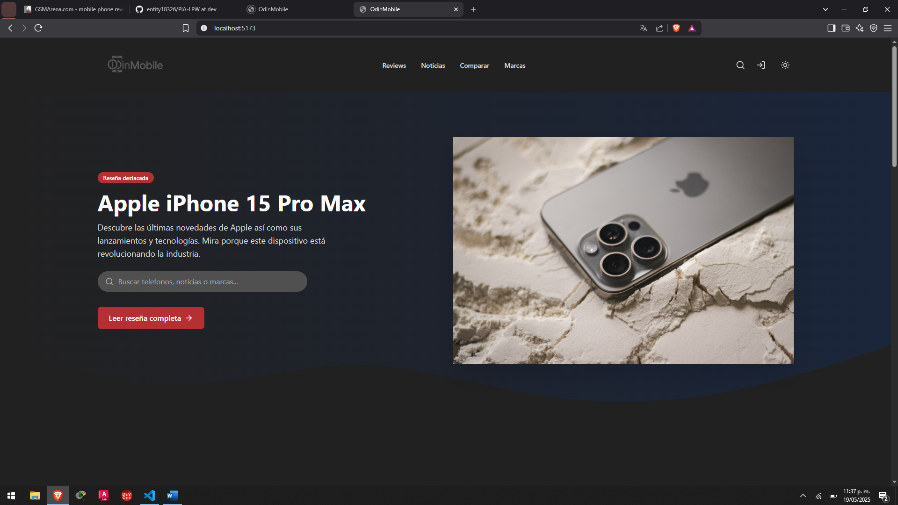
Pantalla de inicio:
Pantalla de inicio con una recomendación para el usuario y el menú arriba

Slide 5
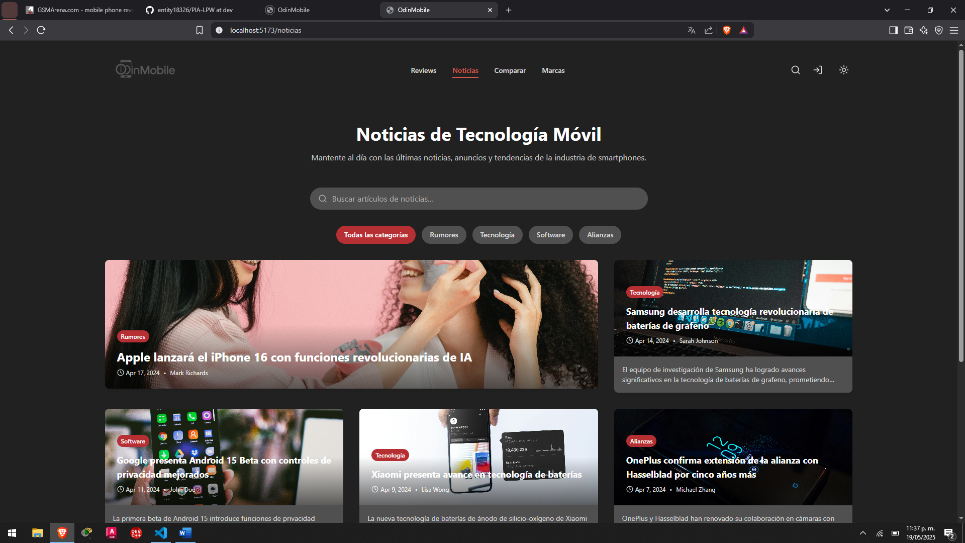
Pantalla de Noticias
Pantalla de noticias, con noticias dinámicas y filtro de búsqueda por titular.

Slide 6
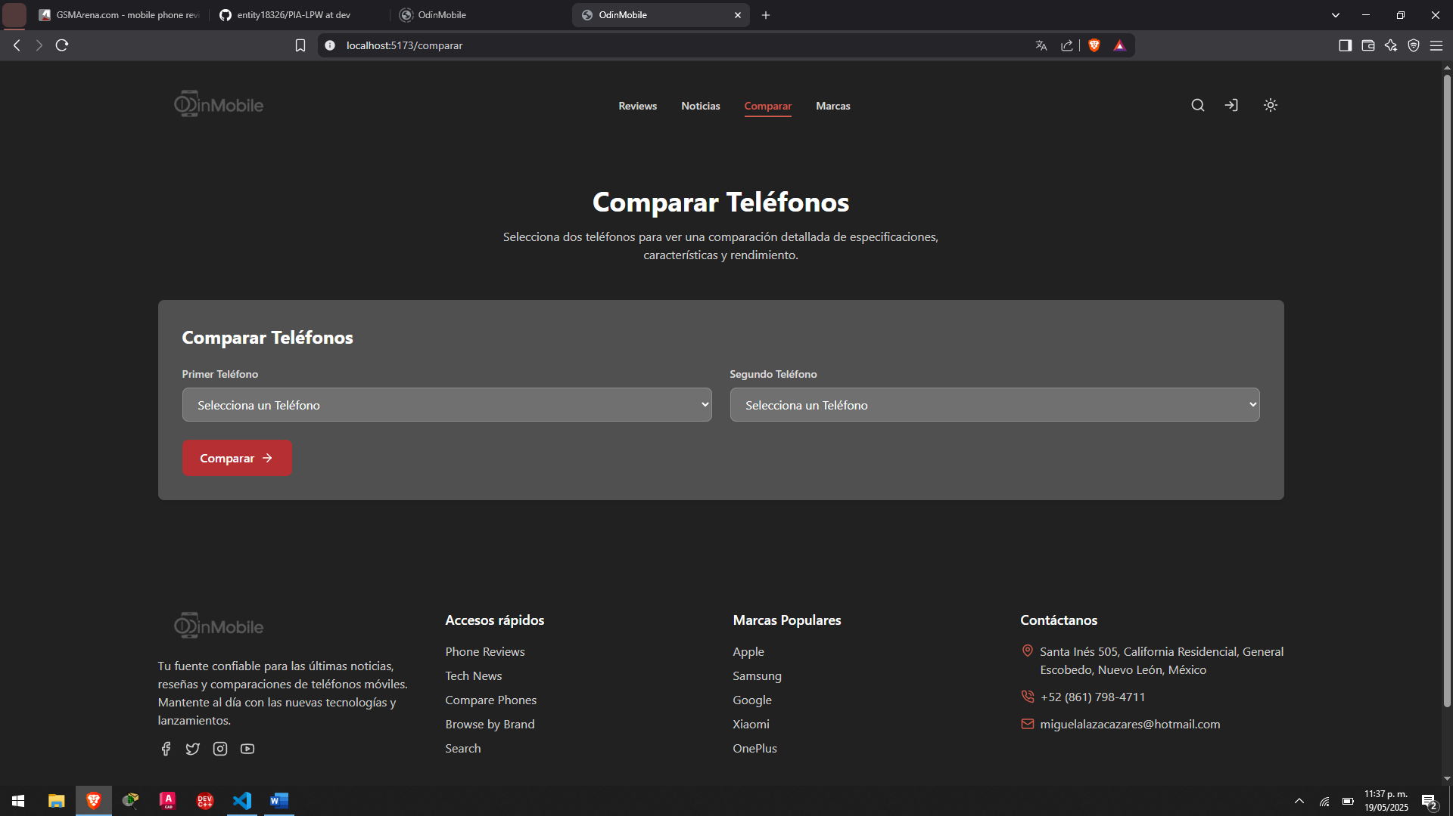
Pantalla de comparación
Pantalla de comparación, en la que se pueden comparar 2 celulares distintos y ver sus diferencias.

Slide 7
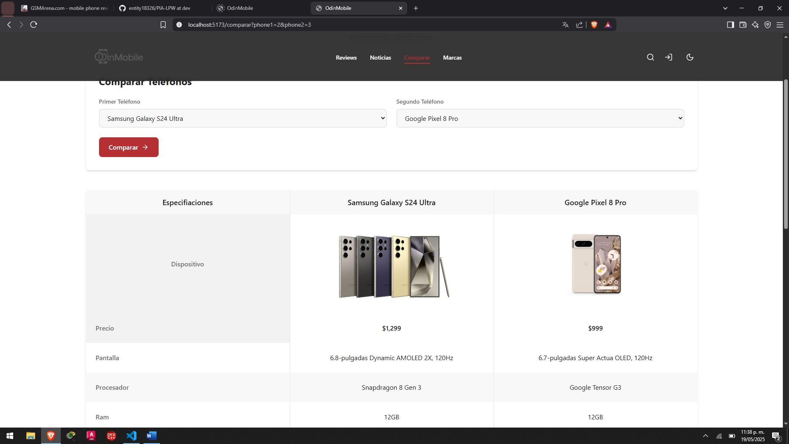
Pantalla de comparación (en uso)
Pestaña de comparación ya siendo utilizada.

Slide 8
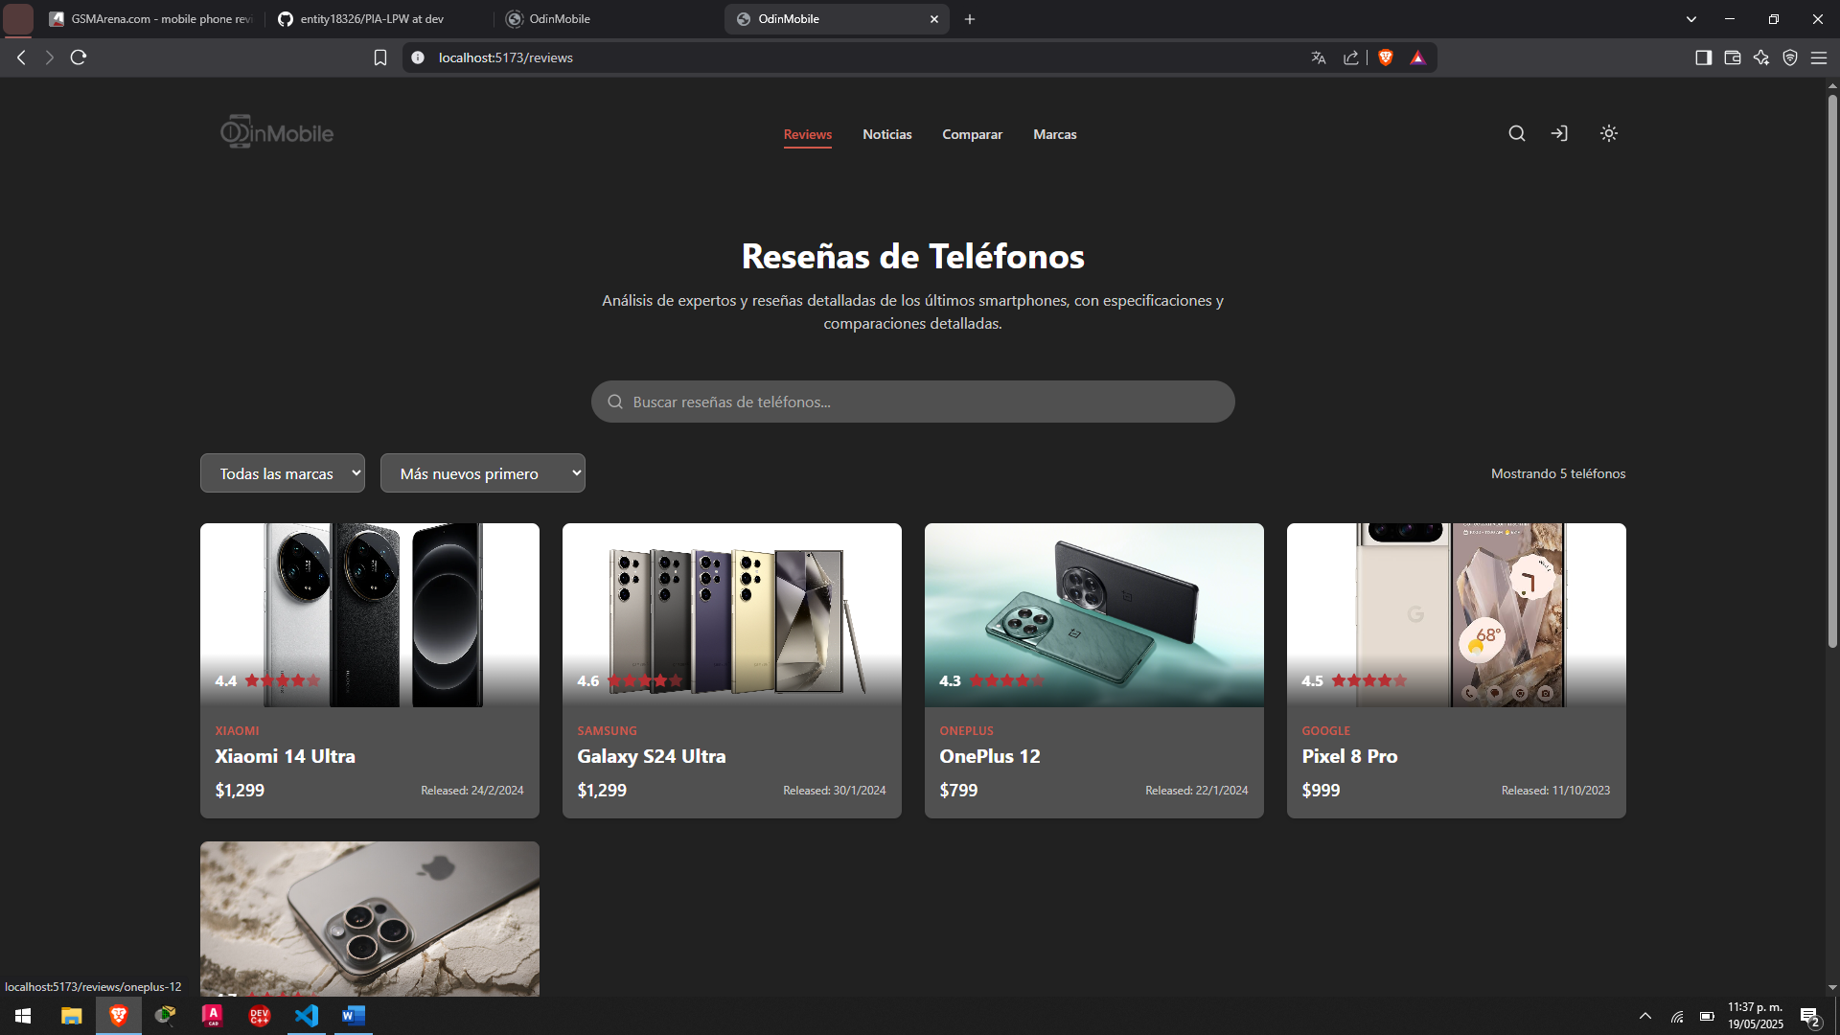
Pantalla de productos
Pestaña de reviews, antes llamada productos, en la que aparecen todos los productos disponibles para analizar, cuando haces clic en uno entras a la pestaña de especificaciones.

Slide 9
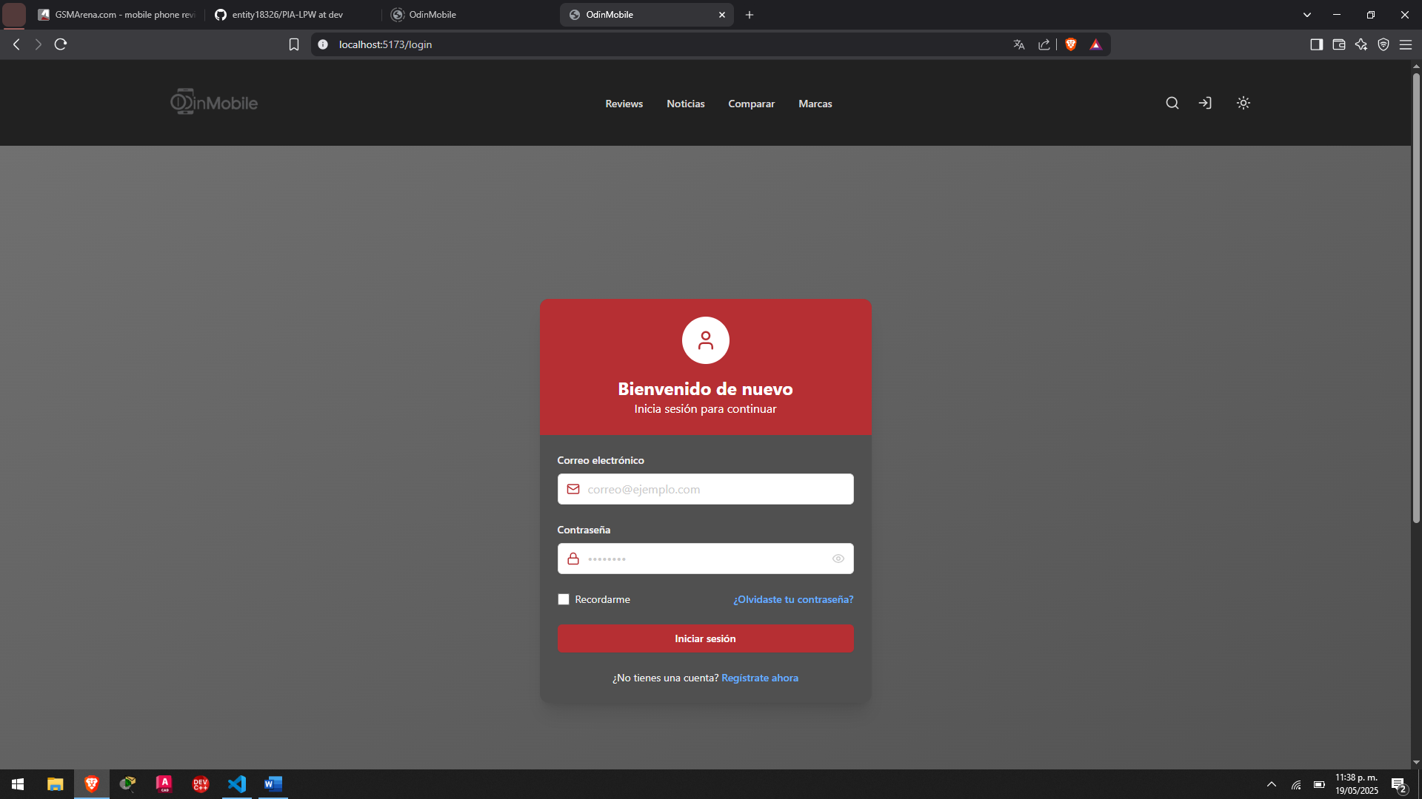
Pantalla de Login
Pantalla de login: Si eres administrador puedes entrar a los CRUDSs necesarios para crear noticias, productos o añadir publicadores, si eres publicador aquí introduces los datos proporcionados por el administrador para poder acceder a los CRUDS.

Slide 10
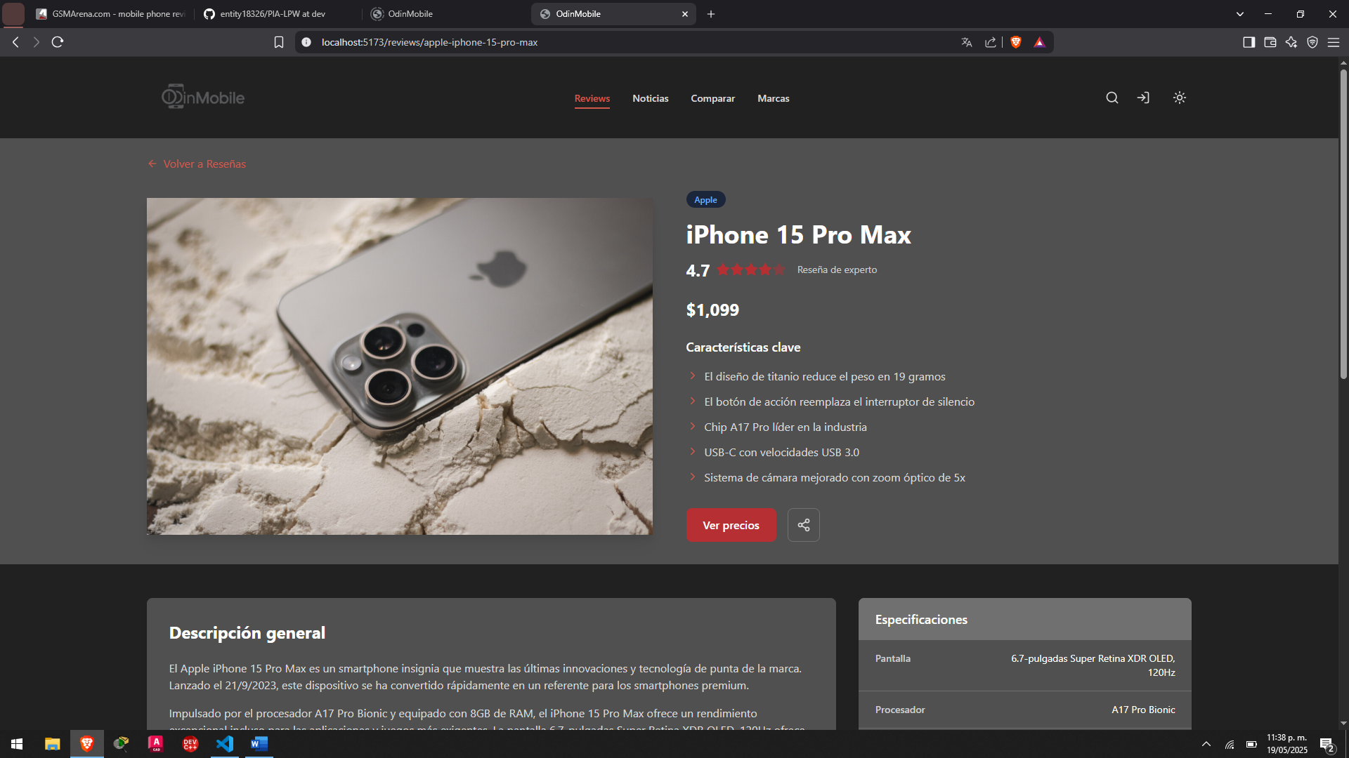
Pantalla de especificaciones
Pantalla de especificaciones: Aquí se pueden visualizar las características independientes de cada producto.

Slide 11
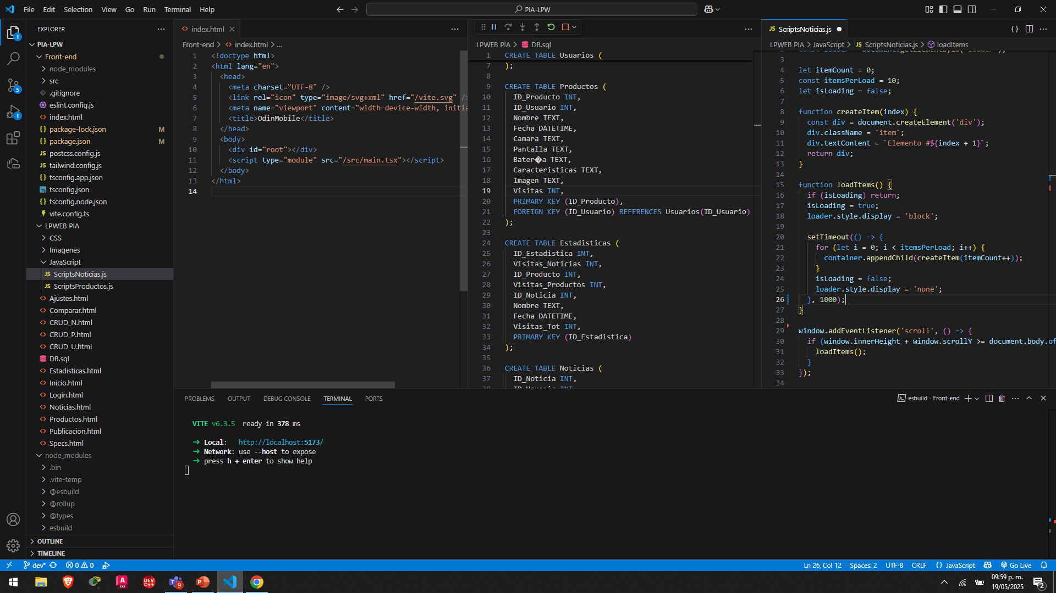
Código del proyecto

Slide 12
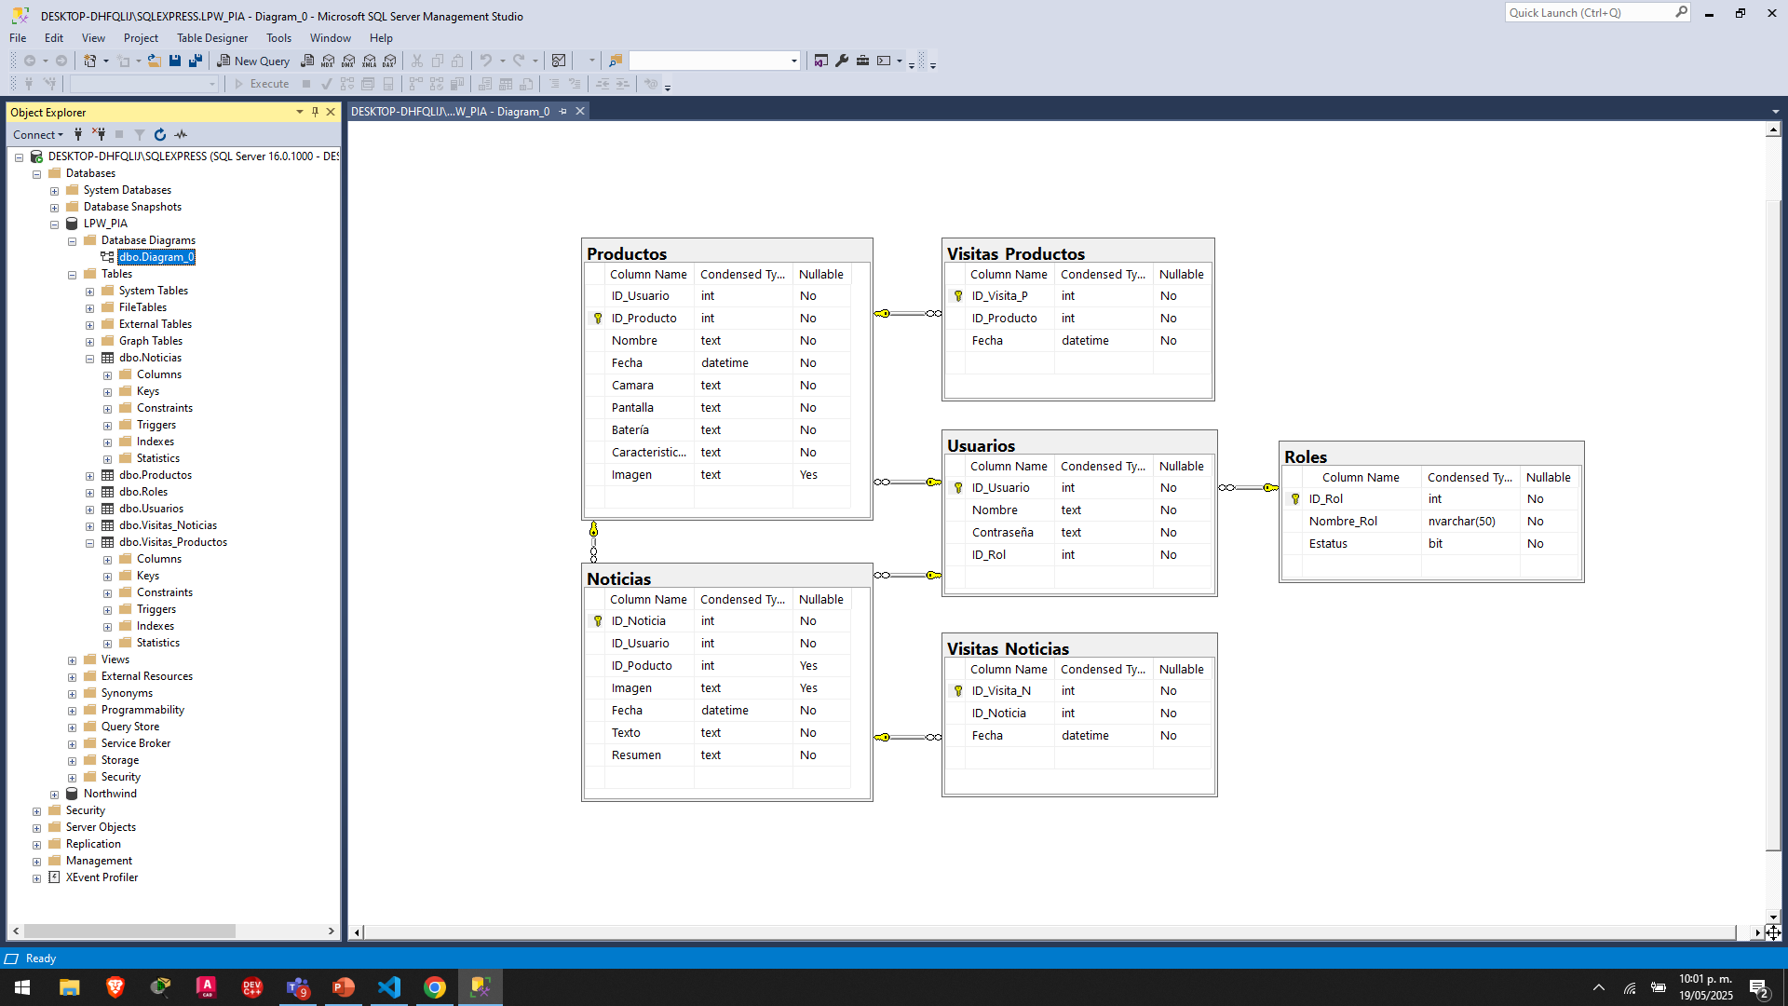
Base de datos

Slide 13
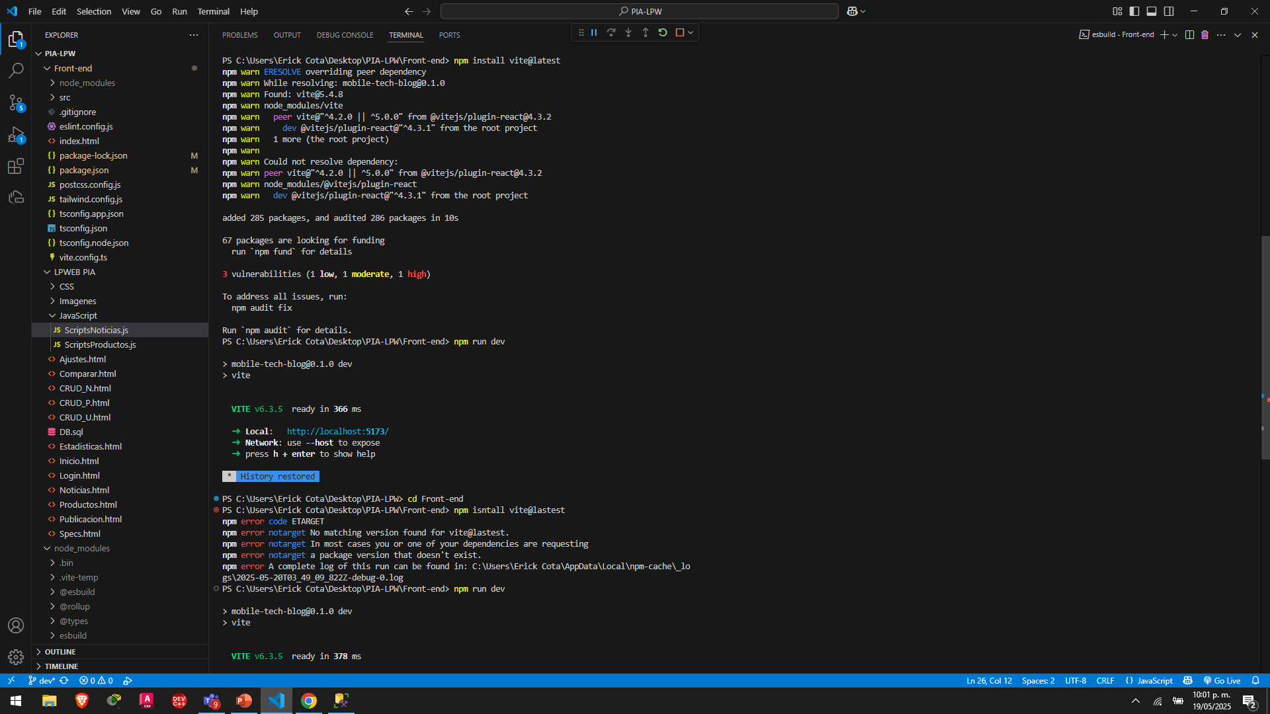
Montura de servidor local

Slide 14
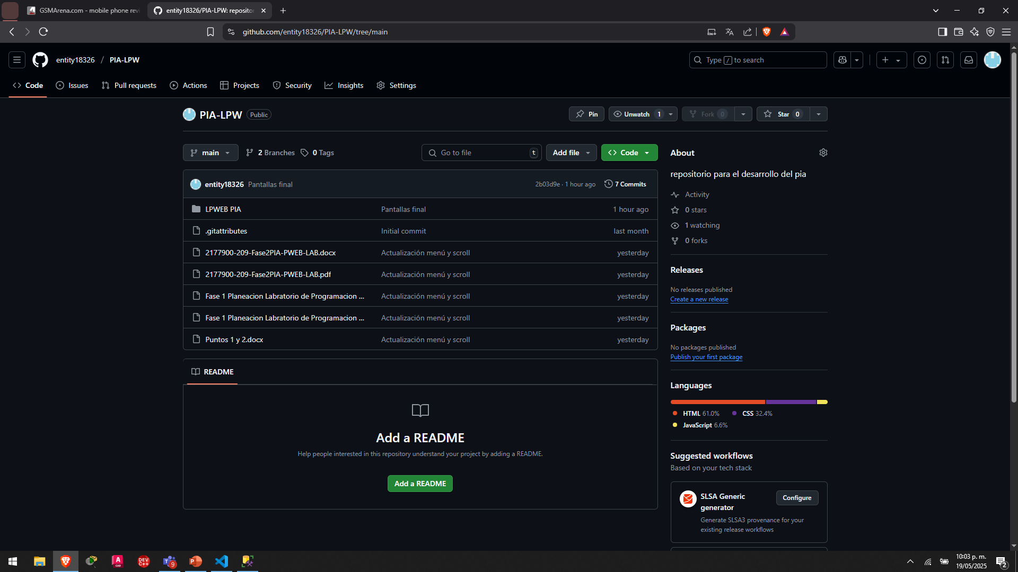
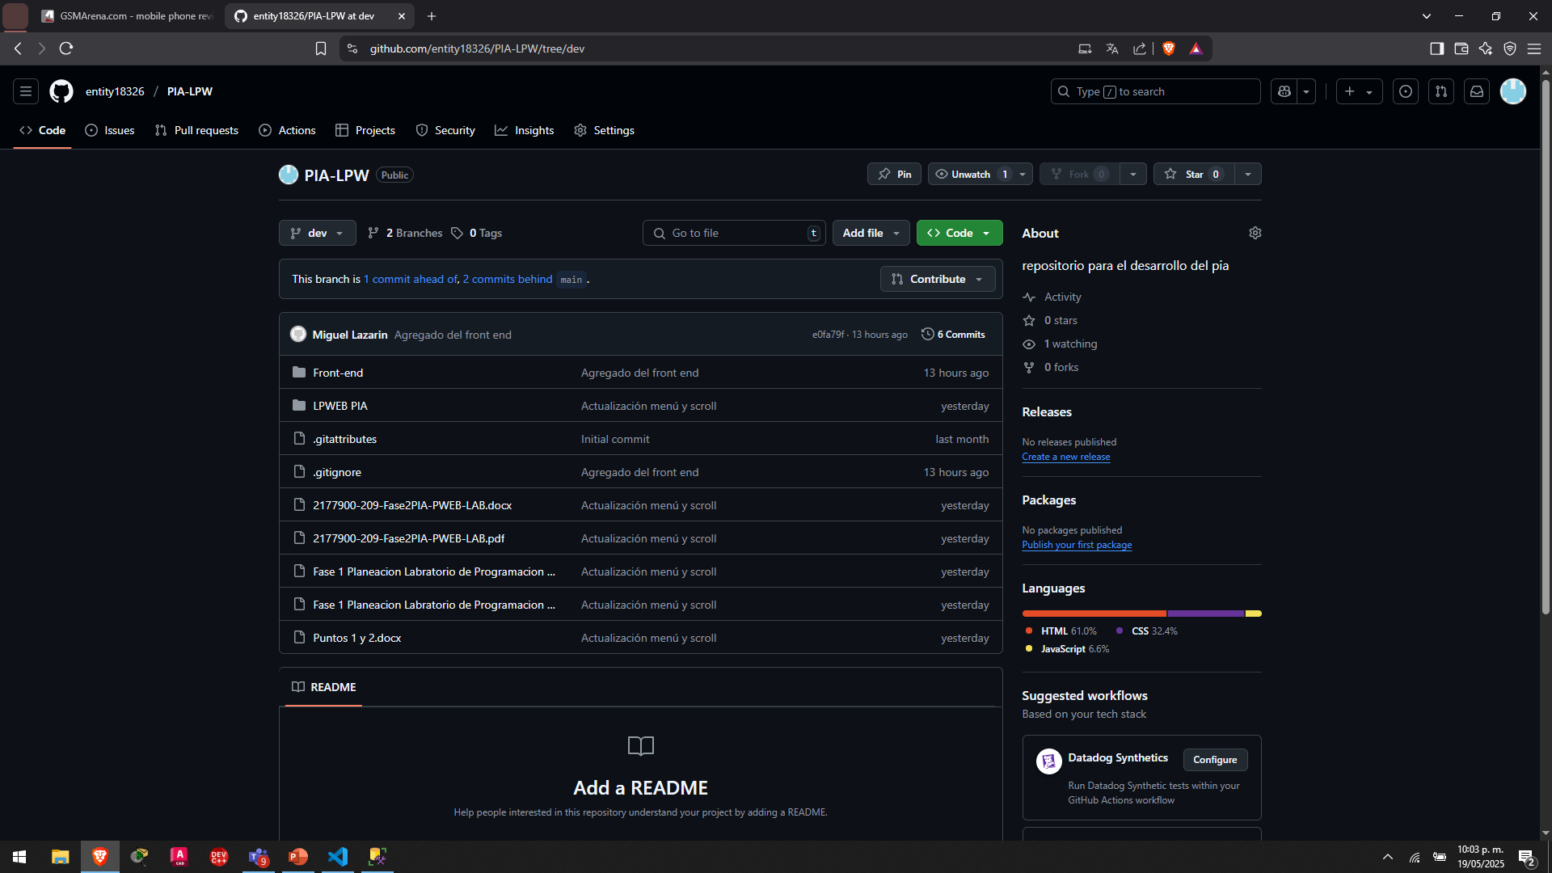
Repositorio en git

